Slide 1

삼성전자 메모리사업부
AI 메모리 시대의 전략적 선택
시나리오 플래닝 기반 경영진 보고서 | 작성일: 2026년 5월 6일
SHELL 시나리오 플래닝
7개 산업 사이클 벤치마크

Slide 2
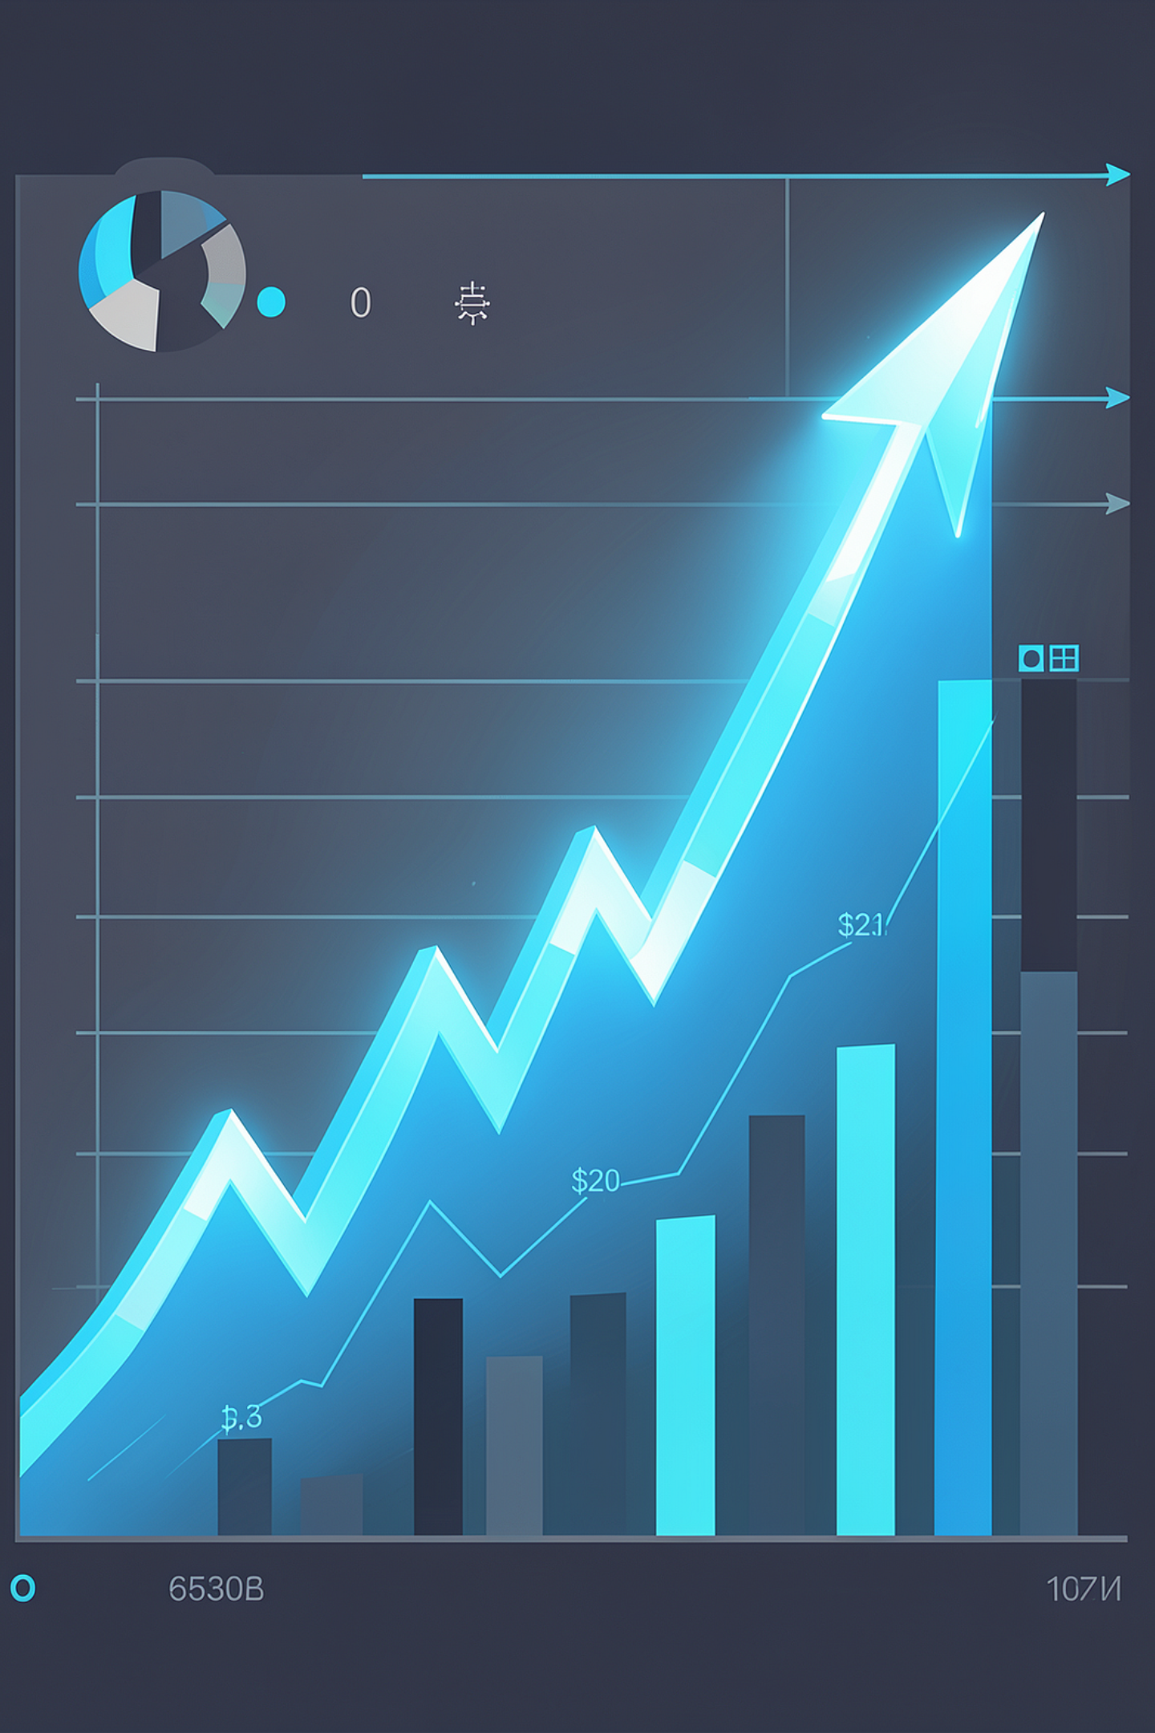

호황의 정점 + 위기의 정점이 동시에
역사상 최대 분기 매출을 기록하는 동시에, 33년 만에 DRAM 1위 자리를 내주는 전례 없는 이중 국면이 전개되고 있습니다.
$50.4B
$725B
Q1 2026 메모리 매출
빅테크 4사 AI CapEx
전년 동기 대비 +292% YoY, 사상 최대 분기 기록
전년 대비 +77% YoY 급증, AI 인프라 투자 가속화
17%
HBM 점유율 현재
40%에서 17%로 추락 — NVIDIA Rubin HBM4 SK 70% / Samsung 28%
33년 만에 SK하이닉스에 DRAM 1위 역전 — HBM4 캐파 2026 전량 Sold Out임에도 불구하고 점유율 위기가 동시 진행 중

Slide 3
핵심 질문 (Focal Issue)
2030~2035년 AI 메모리 글로벌 리더십 회복을 위해 어떤 전략적 결정을 지금(2026년) 내려야 하는가?
단순 예측이 불가능한 이유
두 핵심 불확실성 축
두 핵심 축이 독립적으로 작동하며, 어느 하나의 방향도 확정할 수 없는 구조적 불확실성이 존재합니다. 단선 예측은 위험하며, 5개 시나리오 동시 대비가 필수입니다.
DF1: AI 수요의 구조적 지속성
AI 수요가 구조적으로 지속될 것인가, 아니면 거품이 붕괴될 것인가
DF2: 미중 디커플링 강도
미중 디커플링이 심화될 것인가, 아니면 관리된 공존으로 귀결될 것인가

Slide 4


5개 시나리오 — 대안적 미래
두 핵심 불확실성 축의 교차로에서 도출된 5개의 대안적 미래 시나리오입니다. 각 시나리오는 독립적인 전략 대응을 요구합니다.
⭐ Main Bet: 시나리오 B — AI 르네상스 (30~35%) | 🃏 와일드카드: 시나리오 E — HBM 대체 기술(3D DRAM·PIM·CXL) 등장

Slide 5
Main Bet 5대 핵심 이니셔티브
시나리오 B(AI 르네상스) 공략을 위한 5대 핵심 이니셔티브입니다. 2026년 하반기부터 즉각 실행에 돌입합니다.
1
HBM4E·HBM5 기술 1위 탈환
2026 Q3 NVIDIA Rubin 점유율 30%+ 목표. HBM 기술 리더십 재확립이 최우선 과제
2
동서 균형 공급망 4거점
한국·미국·일본·신흥 시장 4거점 구축으로 지정학적 리스크 분산 및 공급 안정성 확보
3
1c nm 공정 전환 + 원가 우위
2027년 수율 80%+ 달성 목표. 차세대 공정 전환으로 원가 경쟁력 확보
4
커스텀 AI 메모리 솔루션
FDP/SCADA 호스트 협력 기반 고객 특화 솔루션 개발로 전환 비용 극대화
5
텍사스 테일러 2단계 발표
CHIPS Act 2.0 추가 보조금 확보를 위한 텍사스 테일러 팹 2단계 투자 발표

Slide 6

7개 Robust 전략 — 어떤 미래가 와도 가치 창출
특정 시나리오에 의존하지 않고, 어떤 미래가 도래하더라도 가치를 창출하는 7개의 강건한 전략입니다.
RS1 옵션형 캐파 체계 ★
RS2 바벨 포트폴리오 ★
RS3 고객특화·전환비용 ★
Nucor 미니밀 모델 — 수요 변동에 유연하게 대응하는 모듈형 생산 능력 구조
AI 효율화 병행 — 고위험·고수익과 안정적 수익원의 균형 포트폴리오 운영
Marriott Asset-Light 모델, $5B/2030 목표 — 고객 락인 극대화
RS4 고객 포트폴리오 분산
RS5 정책 리스크 지역 분산
RS6 재무 규율 ★
LTA·Take-or-Pay 계약 구조로 특정 고객 의존도 축소 및 매출 안정성 확보
지정학적 리스크를 고려한 다지역 공급망 구축으로 정책 변화 대응력 강화
Nucor·ExxonMobil 모델, 다운사이클 capex 하한 4조원/년 유지
RS7 NAND 공정 전환 R&D ★ 신규
공정 전환 주기 연장 R&D — 4트랙 병행으로 capex 회피 및 기술 자립 달성

Slide 7

RS7 신규 — NAND 공정 전환 주기 연장 R&D
전략적 배경
4개 R&D 트랙 병행
양산 ramp 6개월 지연 = 누적 이익의 2/3 소실 (Weber/PSU 학습곡선). 2026 NAND capex $22.2B(+5%) — 업계 4사 모두 capa 확장 대신 process upgrade로 선회. YMTC가 hybrid bonding 핵심 IP 지배 → 디커플링 시 라이선스 차단 리스크 현실화.
01
트랙 1: Hybrid Bonding 자체 IP
V11에 70%+ 적용 목표, 1.5조원/3년 투자 — YMTC 의존 탈피 및 핵심 IP 자립화
재무 효과: 3년 누적 capex 회피 1.5~2조 원
02
트랙 2: Multi-deck 정교화
V9→V10 fab 재구성으로 30% 원가 절감 — 기존 설비 활용 극대화
03
트랙 3: bit-per-cell 확장
TLC→QLC→PLC 로드맵, QLC 30%+/2026 달성 — 비트 밀도 혁신
04
트랙 4: 호스트 협력 firmware
FDP·SCADA 연계, RS3 SW 매출과 R&D 공유 — 소프트웨어 수익화 연계

Slide 8
9개 즉시 결정 패키지 (2026 Q4 시한)
단일 결정이 아닌 결정의 묶음으로 처리합니다. 다운턴이 와도 흑자 유지 + 회복기 1번 자리 + 자산 폭락 시 M&A 기회 포착이 목표입니다.
D1 HBM4 수율 회복
1
NVIDIA 점유율 회복 (수율 90%+)
2
D2 소재 공급망
비중국 다각화 즉시 착수
D3 3D DRAM R&D
3
조직 신설 + IMEC 협약 체결
4
D4 텍사스 2단계
발표 + CHIPS 보조금 협상
D5~D10 패키지
5
AI 도구 도입·이사회 의결·인력 전환·M&A 펀드·RS7 착수
D5 AI 개발 효율화
D8 CHIPS 추가 보조금
전사 도입 50%+ 목표 달성으로 운영 효율 극대화
미국 CHIPS Act 2.0 추가 보조금 협상 가속화
D6 이사회 정책 패키지
D9 다운사이클 M&A 펀드
전략 방향 및 거버넌스 구조 공식 의결
사전 적립 5,000억 원 — 자산 폭락 시 기회 포착
D7 잉여 인력 전환 배치
D10 RS7 4트랙 착수
RS2·RS3 전략 실행 조직으로 재배치
NAND 공정 전환 주기 연장 R&D 즉시 개시

Slide 9
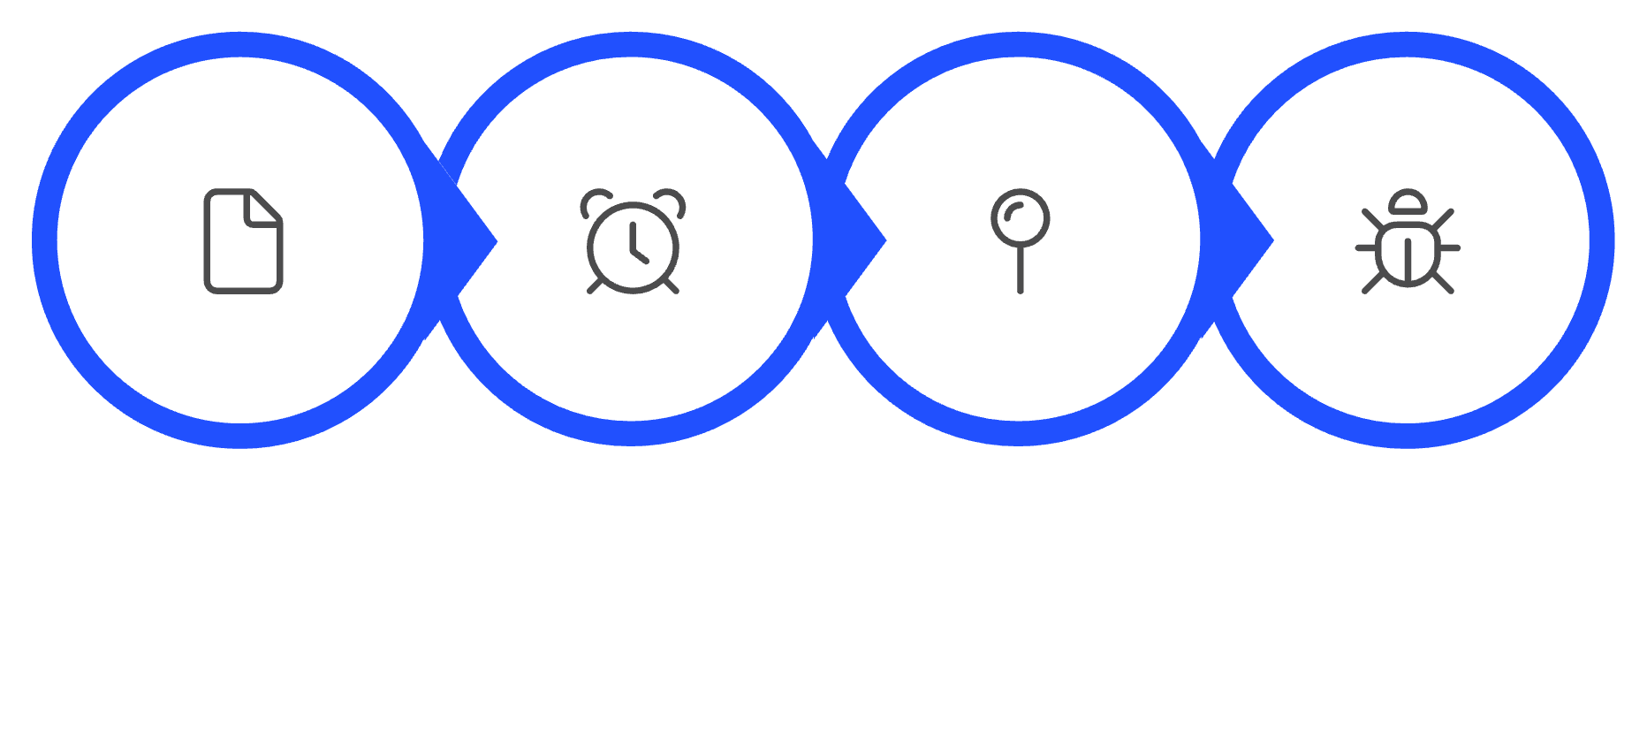
EWI 모니터링 대시보드
28개 지표 + 12개 자동 트리거 + 사분면 위치 변화 2년 궤적을 실시간으로 추적합니다. 트리거 발동 시 14일 내 이사회 보고 의무가 부여됩니다.
📊 28개 모니터링 지표
⚡ 12개 자동 트리거
AI 수요 지속성, 미중 디커플링 강도, HBM 점유율, 경쟁사 동향 등 핵심 지표 실시간 추적
사전 설정된 임계값 도달 시 자동 발동 — 14일 내 이사회 보고 의무화로 신속 대응 보장
🗺️ 시나리오 전환 신호
🚀 실시간 진척 추적
사분면 위치 변화 2년 궤적 분석으로 시나리오 전환 신호 즉시 포착 및 전략 조정
9개 결정 진척 실시간 추적 + Vercel 자동 배포로 경영진 가시성 확보
지표수집
자동트리거
시나리오업데이트
이사회보고
EWI 대시보드는 전략 실행의 나침반입니다. 불확실성이 높은 환경에서 조기 경보 시스템은 전략적 민첩성의 핵심 인프라입니다.

Slide 10
Decision Request — 호황의 정점이 다운턴 준비의 마지막 기회다
지금 이 순간이 전략적 전환의 마지막 기회입니다. 세 가지 결의를 통해 2030~2035년 AI 메모리 글로벌 리더십 회복의 토대를 구축합니다.
1
2
3
결의 1: 전략 방향 승인
결의 2: 9개 즉시 결정 패키지
결의 3: 거버넌스 + 트리거 승인
시나리오 B Main Bet + Side Bets + Robust 7개 전략 동시 실행 방향 공식 승인. 단일 베팅이 아닌 포트폴리오 전략으로 불확실성 대응
묶음 처리, 시한 2026 Q4. 다운턴이 와도 흑자 유지 + 회복기 1번 자리 + 자산 폭락 시 M&A 기회 포착을 위한 결정의 묶음
자동 트리거 12개 + capex 하한 4조원/년 + 의결권 구조 공식화. EWI 대시보드 운영 권한 및 14일 보고 의무 제도화
6개 Robust 전략 동시 실행으로 시나리오 불확실성과 무관하게 가치를 창출합니다. 호황의 정점에서 내리는 결단이 다음 사이클의 승자를 결정합니다.

